Slide 1
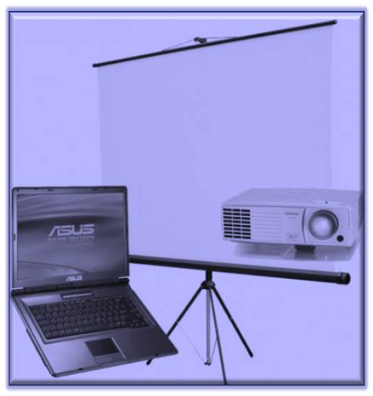
Применение использование компьютера и ИКТ в работе музыкального руководителя

Slide 2
Введение
Персональный компьютер — универсальное обучающее средство, которое может быть с успехом использовано на самых различных по содержанию и организации учебных и внеучебных занятиях. При этом он вписывается в рамки традиционного обучения с широким использованием всего арсенала средств обучения. ПК может способствовать активному включению учащегося в учебный процесс, поддерживать интерес, способствовать пониманию и запоминанию учебного материала.

Slide 3
«Каждый участник образовательного процесса сам решает, идти в ногу с будущим или вышагивать пятками назад»
Анатолий Гин. ( Руководитель международной Лаборатории технологий «Образование для Новой Эры»)

Slide 4
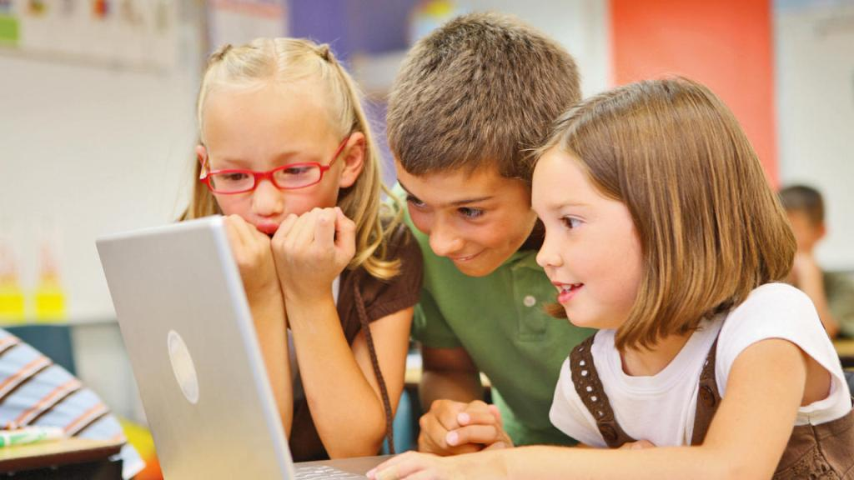
Использование педагогом ИКТ
Использование педагогом ИКТ в работе с детьми, является стимулом к развитию детской познавательной активности, повышают качество музыкального образования и воспитания каждого ребёнка и способствует личностному и профессиональному росту педагогов.

Slide 5
Компетенция современного педагога
умение владеть информационно- коммуникативными технологиями
способность применять их в воспитательно-образовательном процессе (ФГОС дошкольного образования)

Slide 6
Информатизация системы образования
предъявляет новые требования к педагогу и его профессиональной компетентности
педагог должен не только уметь пользоваться компьютером, интернет-ресурсами и современным мультимедийным оборудованием, но и создавать свои образовательные ресурсы, широко использовать их в своей педагогической деятельности, учитывая индивидуальные и возрастные особенности современных детей.

Slide 7
Функции компьютера в педагогической деятельности муз.руководителя
Средство подготовки выступлений
Наглядное пособие
Средство подготовки текстов, музыкального материала, их хранение
Источник учебной, музыкальной информации

Slide 8
Технические средства ИКТ
компьютер, ноутбук
мультимедийный проектор
интерактивная доска
магнитофон, видеоплеер
Телевизор
принтер, сканер, фотоаппарат, видеокамера

Slide 9
Применение ИКТ помогает решить ряд задач:
сделать образовательную музыкальную деятельность интересной, насыщенной и занимательной, т. е. материал должен содержать в себе элементы необычайного, удивительного, неожиданного, вызывающий интерес у детей к обучению
использование компьютера существенно расширяет понятийный ряд музыкальных тем, делает доступным и понятным детям специфику звучания музыкальных инструментов и т.д.
сделать музыкальный материал доступным для восприятия не только через слуховые анализаторы, но и через зрительные и кинестетические - реализация на практике индивидуализации обучения детей
обогатить методические возможности организации совместной деятельности педагога и детей, придать ей современный уровень с учетом ФГОС дошкольного образования

Slide 10
Музыкальный руководитель может применять различные образовательные средства ИКТ:
В работе с детьми:
во время НОД (при объяснении нового материала, разучивании песен, танцев, повторения, для закрепления усвоенных знаний)
на развлечениях и праздниках, тематических вечерах, концертах, инсценировках и др.
При взаимодействии с педагогами и семьями воспитанников
В оформлении:
перспективных планов работы,
конспектов открытых занятий,
результатов педагогической диагностики,
информационных стендов, родительских уголков,
аттестационных материалов, обобщения опытом, портфолио и т.д.

Slide 11
Использование ИКТ во всех видах музыкальной деятельности
восприятие музыки
пение
музыкально-ритмические движения
музыкально-дидактические игры
игра на детских музыкальных инструментах

Slide 12
Восприятие музыки
используются мультимедийные презентации.
при знакомстве детей с творчеством композиторов, в этом случае яркие портреты, фотографии привлекают внимание детей,
видеоряд иллюстраций к музыкальным произведениям,
знакомство с жанрами музыки и т.д.

Slide 13
Пение
Условием хорошей дикции, выразительного пения является понимание смысла слов, музыкального образа песни, поэтому целесообразно применять электронные иллюстрации и презентации к различным песням, требующим пояснения к тексту.
По графическому изображению разучивать различные поповки, упражнения для развития голосового аппарата, по картинкам-подсказкам узнавать и учить песни.
Работая над качеством исполнения песен, звукоизвлечением, используются видеоролики с участием детей: записывается на видеокамеру исполнение детьми песни, затем совместно с детьми просматривается на большом экране через проектор и обсуждается.

Slide 14
При выполнении музыкально- ритмических упражнений
Использование мнемотаблиц, с помощью которых дети смогут выполнять различные перестроения или разучивать элементы танцев, выразительно исполнять движения.
Качественному исполнению танцевальных композиций способствует просмотр специально созданных видеороликов.

Slide 15
Музыкально-дидактические игры
Музыкально-дидактические игровые пособия с аудио приложениями предназначены для организации
самостоятельной и совместной деятельности детей 5–7 лет,
направлены на накопление опыта восприятия музыки,
формирование представлений о музыкальных звуках и их свойствах,
развитие музыкального слуха у детей,
ориентированы на стимулирование самостоятельного познания, творческого процесса, инициативы, свободы выбора, развитие коммуникативных качеств.
используются в индивидуальной работе для закрепления полученных знаний

Slide 16
Игра на детских музыкальных инструментах
Знакомство с музыкальными инструментами, их звукоизвлечением.
Видео-партитуры - по схемам разучивать партии в оркестре.

Slide 17
Санитарно- гигиенические нормы при просмотре электронной презентации
расстояние до экрана составляло не менее 50 см, изображение было чёткое
при создании электронной презентации необходимо определить стиль презентации, подобрать фон, обработать иллюстрации, и конечно самое важное помнить, что материал должен быть доступен для ребёнка

Slide 18
Направления использования ИКТ в работе музыкального руководителя:
• как средство наглядности на занятиях при изучении нового материала (мультимедиа, видео, компакт-диски);
• закрепление изложенного материала (обучающие программы)
• контроль и проверка знаний детей (викторины, тесты)
• подготовка презентаций, докладов, выступлений;
• видеосъемка и фотосъемка мероприятий и создание видеотеки;
• использование проектора на утренниках и развлечениях, родительских собраниях.
• возможность детей увидеть свою работу со стороны. (просмотр развлечений и праздников)

Slide 19
Литература
Полезные ссылки http://www.musical-sad.ru/http://www.musical-sad.ru/ http://forum.in- ku.com/showthread.php?t=137865http://forum.in- ku.com/showthread.php?t=137865 http://viki.rdf.ru/cat/musika/ http://viki.rdf.ru/muzik_box/ http://900igr.net/prezentacii-po-muzyke.html http://pochemu4ka.ru/index/0-402 http://azbuka-uma.by/sbornik_musik

